Slide 1
Colaboración, uso del lenguaje y comprensión

Slide 2
Preguntas de investigación
¿Se necesita poseer toda la información requerida para resolver adecuadamente una tarea o esta puede “compartimentalizarse” en distintos individuos?
¿El desempeño colaborativo es superior al desempeño individual?
¿Los individuos prefieren colaborar que aprender por sí mismos? (siempre y cuando confíen en el desempeño de su compañero)
Trade off entre determinar el desempeño del compañero vs. aprender por sí mismo
Los individuos que colaboran, ¿aprenden todas las categorías?
¿Cómo influye la colaboración respecto a la confianza en comprensión de las categorías?
Uso de rótulos a pesar de comprensión mínima de los mismos
¿El uso del lenguaje genera una especie de “Knowledge illusion”?

Slide 3
Participantes y procedimiento
2 tratamientos (between-subjects): individual y por parejas
84 estudiantes de la UR
44 participantes en tratamiento individual
40 participantes en tratamiento por parejas (20 parejas)
5 sesiones en el Laboratorio de Economía Experimental
Cada individuo en su propio computador, sin hablar con otros participantes, sólo pueden interactuar a través del browser
Pago: 10k por participar + Xk por desempeño en la prueba (0≤X≤26k)
Prueba experimental implementada en nodeGame

Slide 4
Tarea experimental
Clasificar correctamente los perros de acuerdo a su raza
Cuatro razas distintas: Cairn Terrier, Norwich Terrier, Irish Wolfhound, Scottish Deerhound
Pago: 1 perro correcto => 2k, 2 perros => 4k, 3 perros => 6k, 4 perros => 9k, 5 perros => 13k
Etapas: tutorial + quiz, entrenamiento (x25 rondas), juego (x25 rondas), encuesta

Slide 5
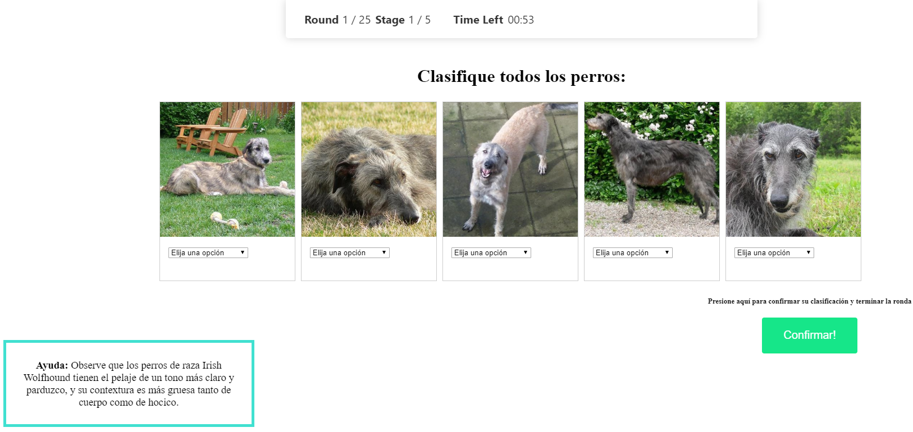
Entrenamiento (1/2)
Aprender a clasificar, por prueba y error, solo dos razas: o bien Terriers o bien Hounds
Un jugador se entrena con Terriers y el otro con Hounds y esto es información pública
Se proporciona información explícita sobre propiedades de Irish Wolfhound y de Norwich Terrier
No hay interacción entre los jugadores

Slide 6
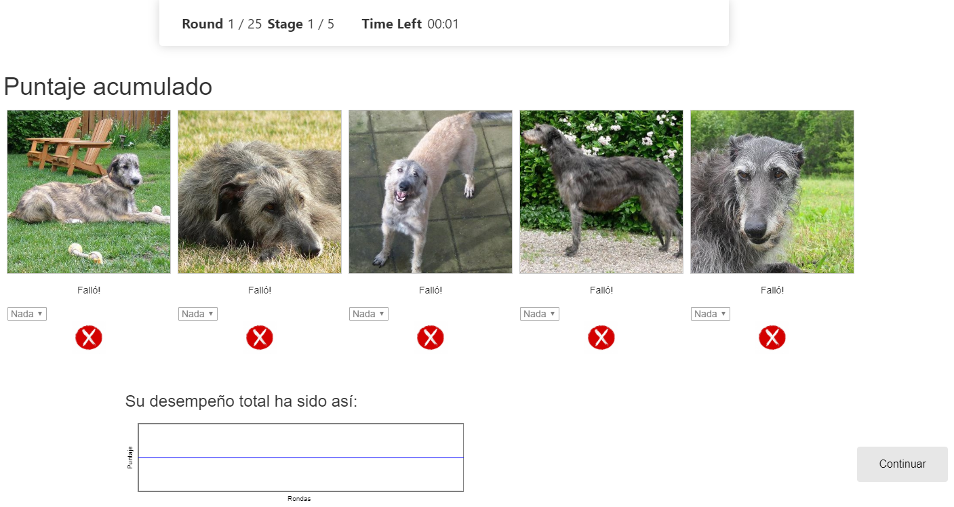
Entrenamiento (2/2) - Retroalimentación

Slide 7
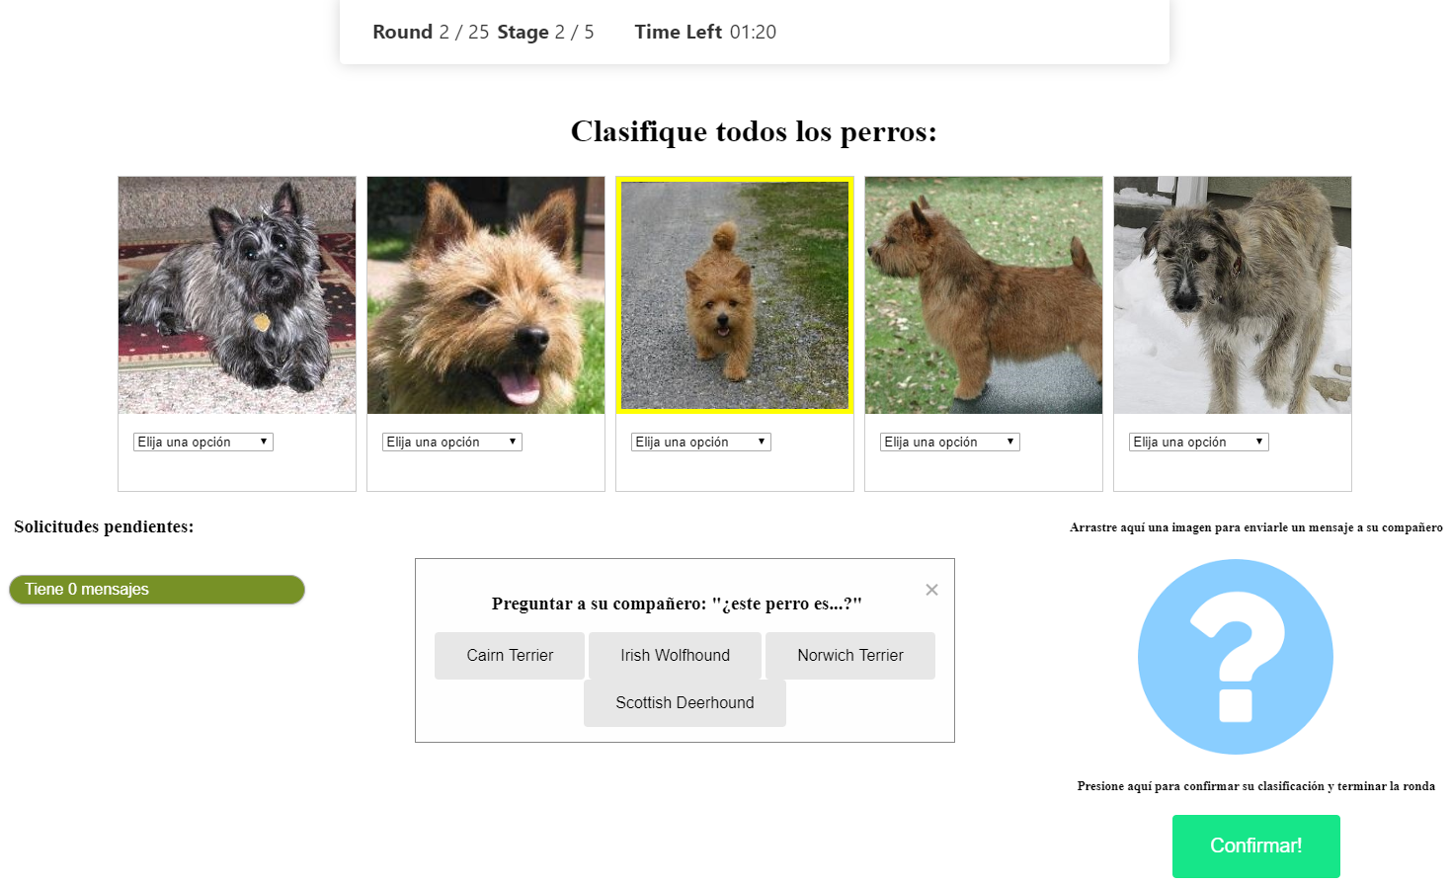
Juego (parejas)
Clasificar las cuatro razas
Ambos jugadores ven los mismos perros
Comunicación mediante la pregunta: ¿este perro es…?
Compañero responde Sí o No
Retroalimentiación al final de la ronda

Slide 8
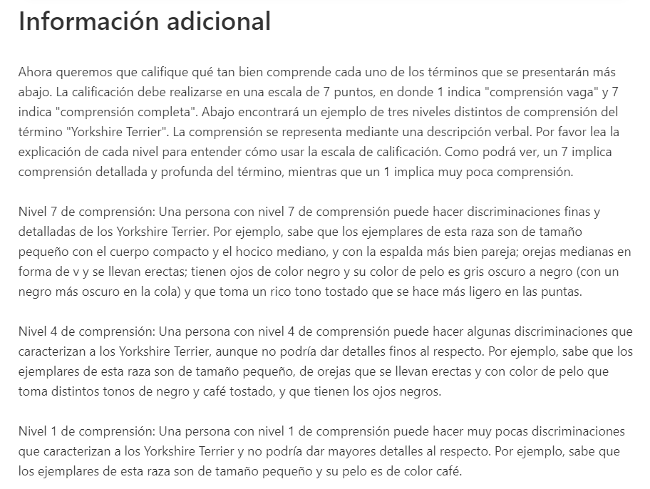
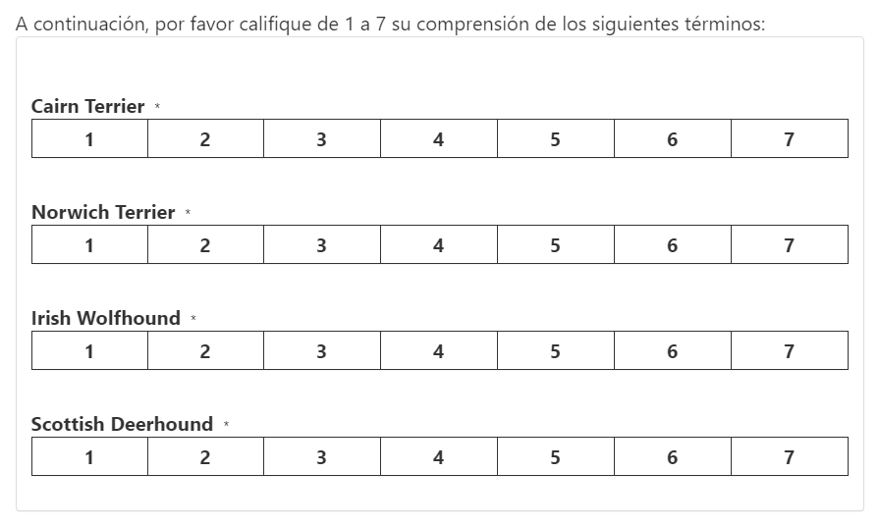
Encuesta

Slide 9
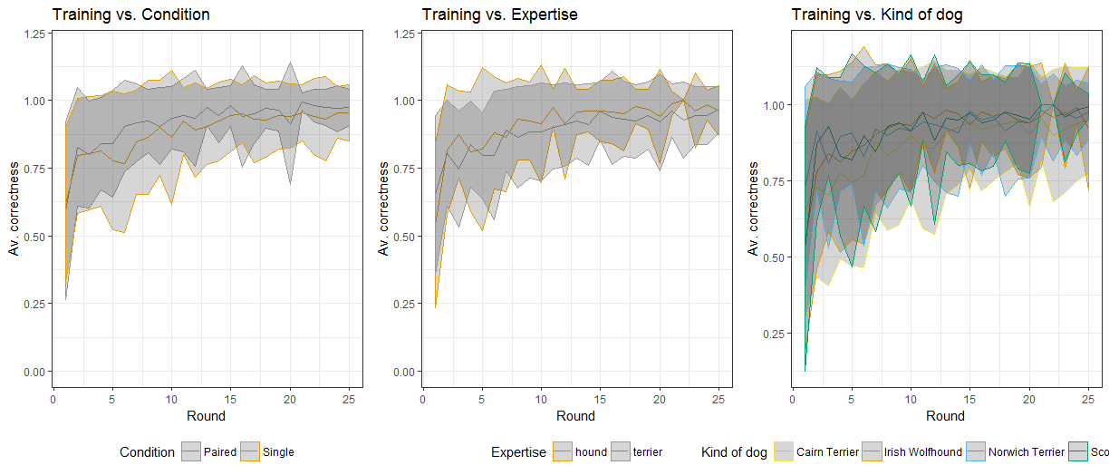
Score per round (Training)
No hay mucha diferencia entre las condiciones, pero las parejas parecen un poco mejor
No hay mucha diferencia entre las experticies, pero los hound parecen un poco mejor
No hay mucha diferencia entre las clases de perro, pero los Cairn Terrier parece un poco más difíciles

Slide 10
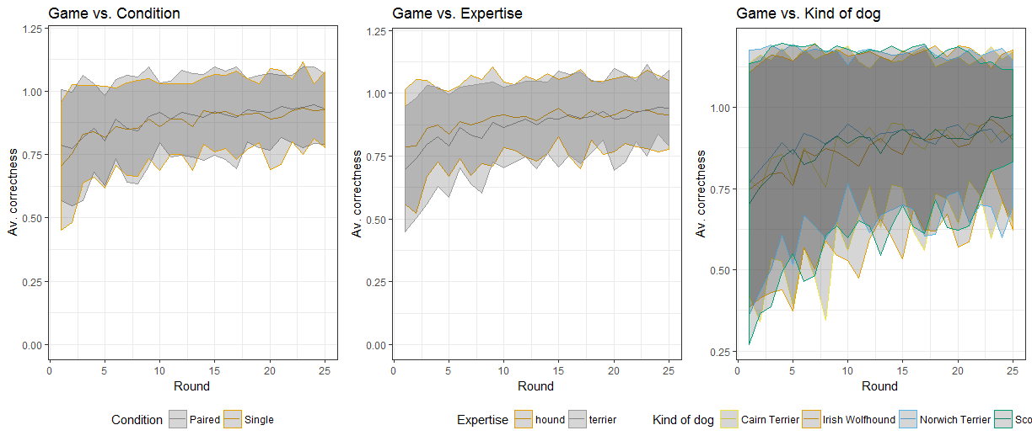
Score per round (Game)
No hay diferencia entre las condiciones
No hay mucha diferencia entre las experticies, pero los hound parecen un poco mejor al comienzo
No hay diferencia entre las clases de perro

Slide 11
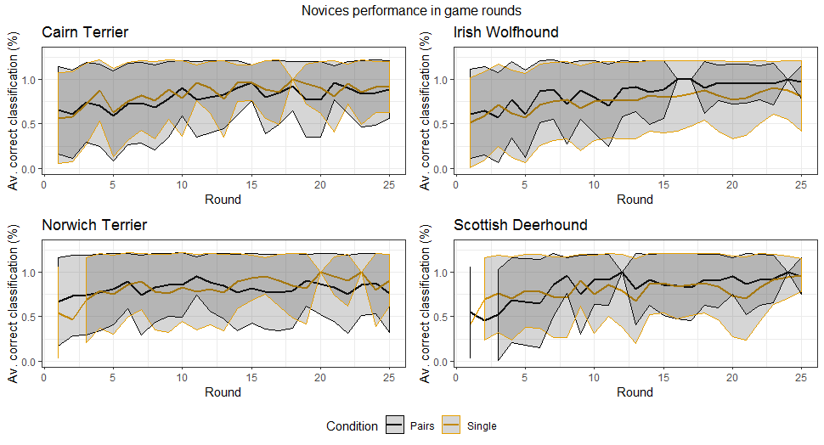
Desempeño novatos en rondas juego

Slide 12
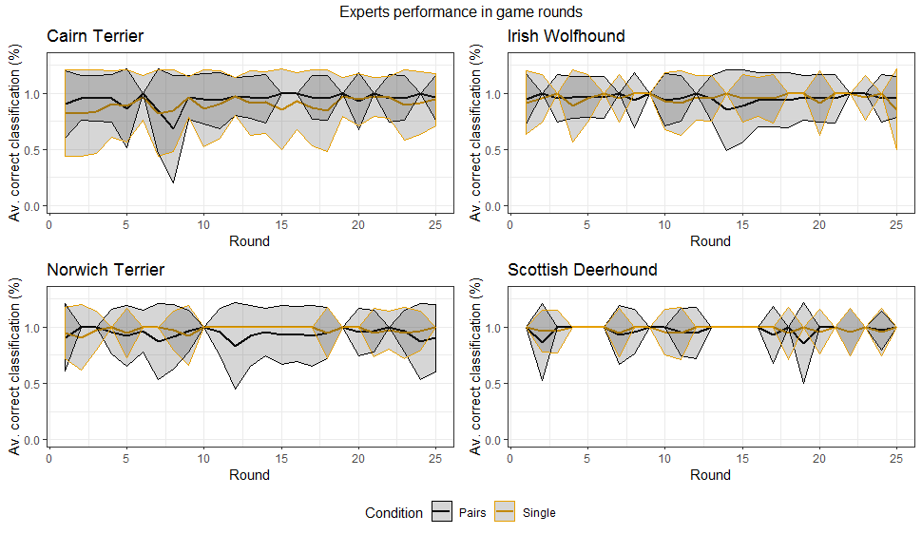
Desempeño expertos en rondas juego

Slide 13
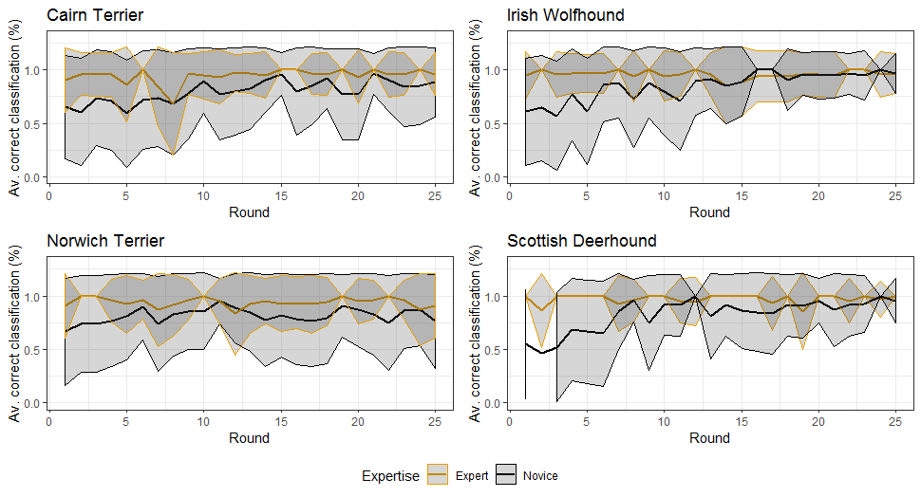
Progreso de los novatos vs expertos (parejas)

Slide 14
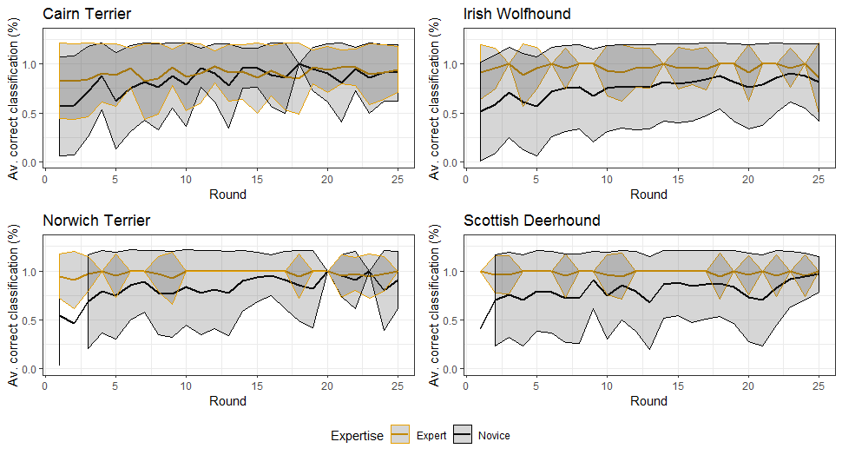
Progreso de los novatos vs expertos (individu)

Slide 15
Observaciones
No hay evidencia de diferencia significativa en el desempeño en condición individual que por parejas.
¿Hay diferencia por razas? => NO
Experticia vs desempeño
No hay evidencia de que a los novatos les vaya mejor en la condición de parejas que en la condición individual si se comparan directamente.
Hay evidencia de que el progreso en el desempeño de los novatos, en la condición de parejas, se acerca más al desempeño de los expertos, que el respectivo progreso en la condición individual.

Slide 16
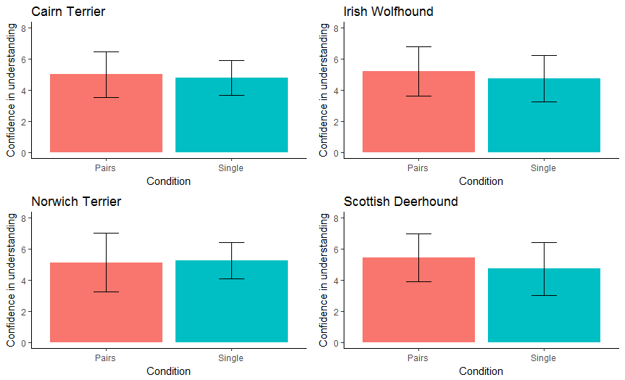
Autoevaluación de comprensión (Condición)
No hay diferencias significativas en la autoevaluación promedio respecto a la condición de parejas y la individual

Slide 17
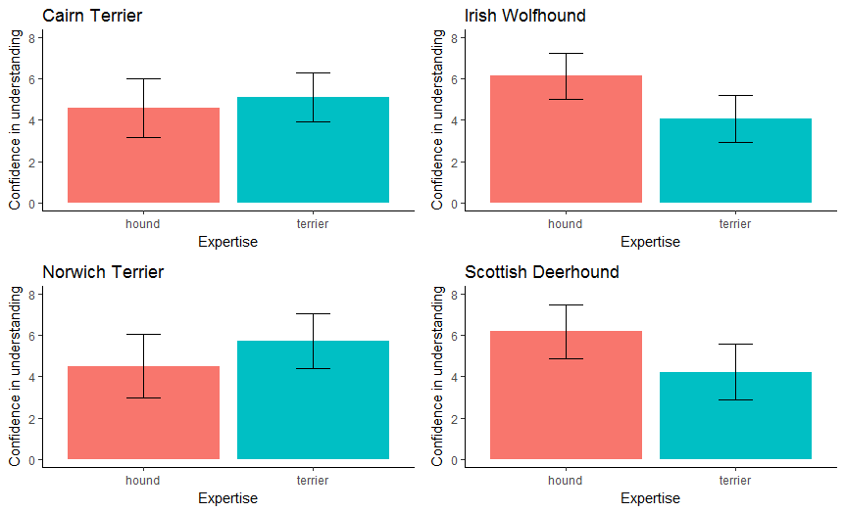
Autoevaluación de comprensión por experticia (Global)
Los expertos en hounds reportan mayor comprensión sobre los hounds
Los expertos en terriers reportan un poquito más de comprensión sobre los terriers

Slide 18
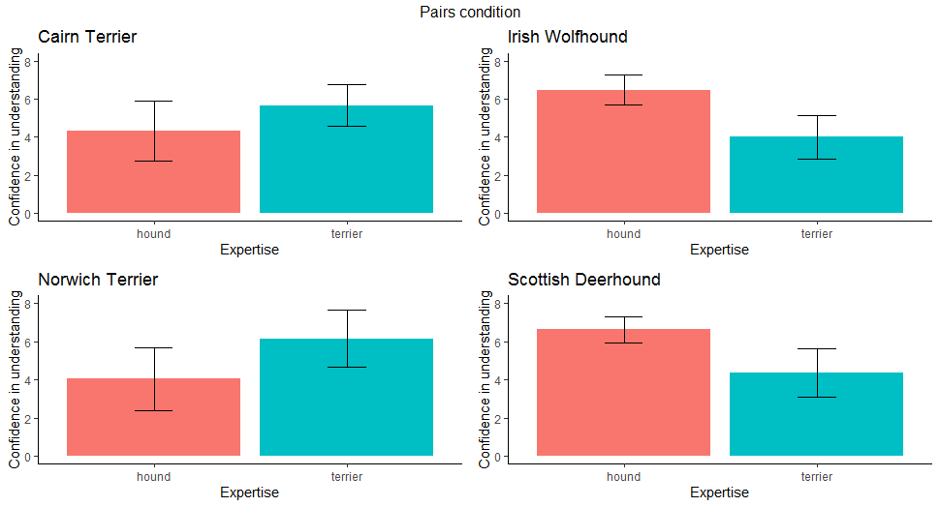
Autoevaluación de comprensión por experticia (parejas)
Los expertos en hounds reportan mayor comprensión sobre los hounds
Los expertos en terriers reportan mayor comprensión sobre los terriers

Slide 19
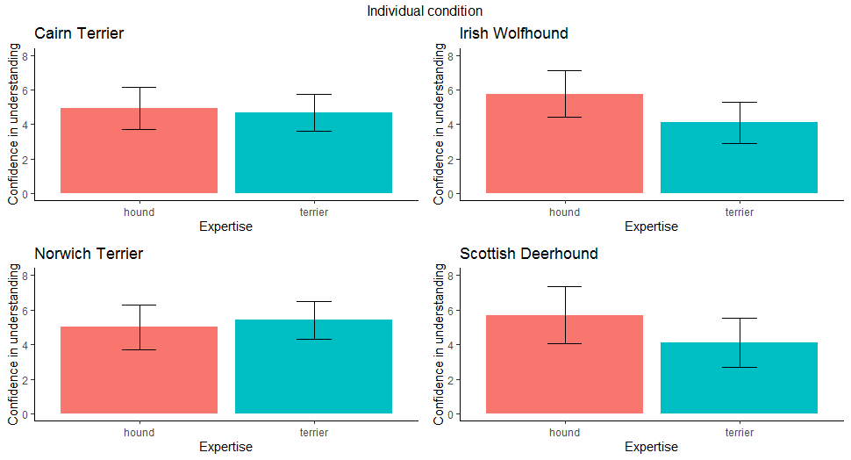
Autoevaluación de comprensión por experticia (individual)
Los expertos en hounds reportan mayor comprensión sobre los hounds
Los expertos en terriers NO reportan mayor comprensión sobre los terriers

Slide 20
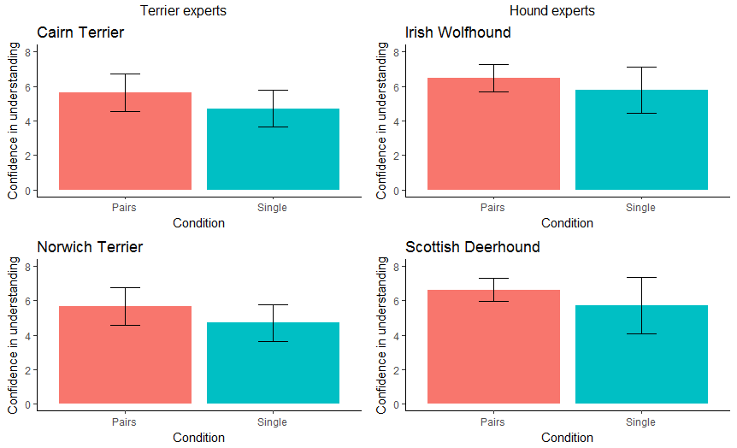
Autoevaluación de comprensión de los expertos
En la condición de parejas los expertos reportan mayor comprensión que en la condición individual.

Slide 21
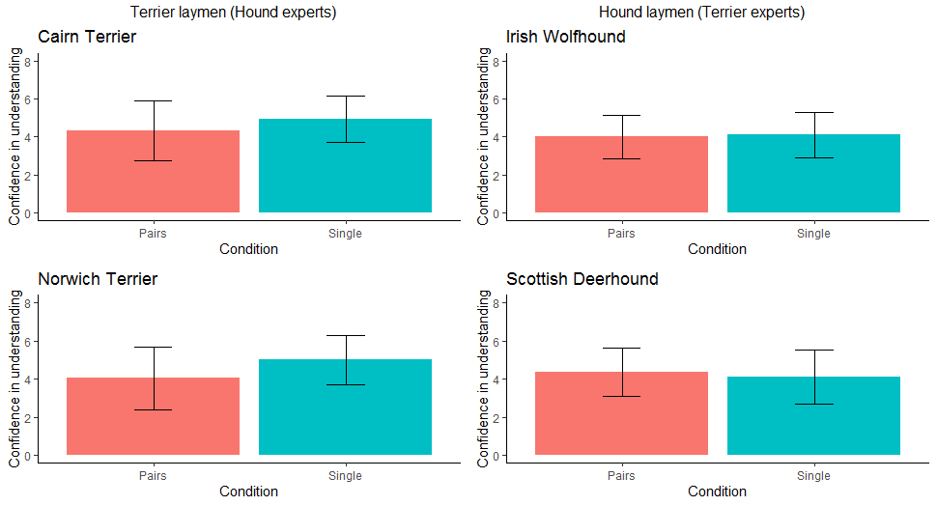
Autoevaluación de comprensión de los novatos
En la condición de parejas los novatos reportan un poco menos de comprensión que en la condición individual.

Slide 22
Observaciones
Los expertos reportan mayor comprensión sobre las clases en las que son expertos.
Los expertos en parejas reportan mayor comprensión que los expertos en condición individual.
Los novatos en parejas reportan comprensión comparable que los novatos en condición individual

Slide 23
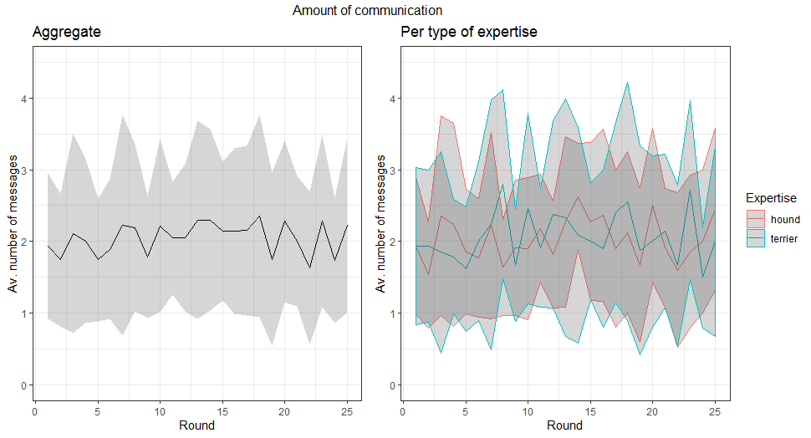
Number of messages per round
La comunicación promedio disminuye muy poco y termina alrededor de 2 mensajes por ronda
No se observa diferencia significativa entre los expertos en hounds y los expertos en terriers

Slide 24
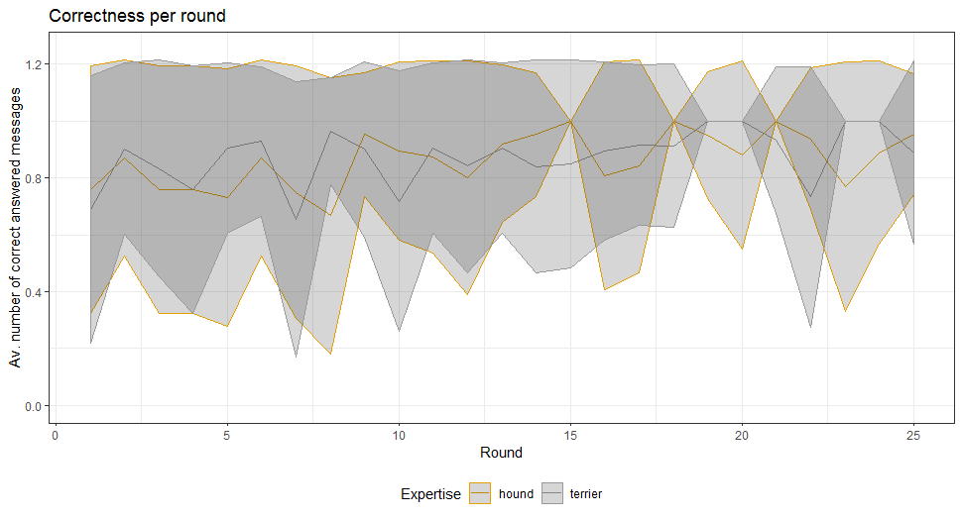
Correctness per round
La correctitud promedio de las respuestas a los mensajes enviados aumenta un poco.
No se observa diferencia significativa entre los tipos de experticia.

Slide 25
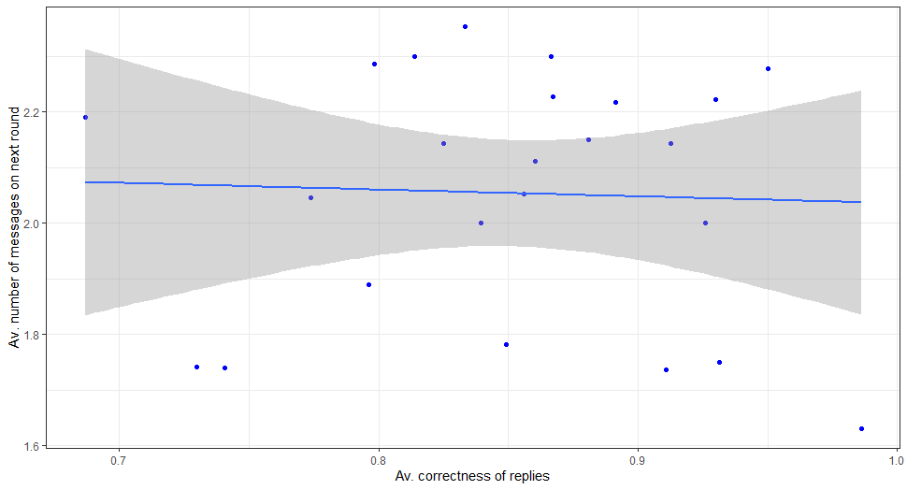
Number of messages w.r.t. correctness
La comunicación promedio disminuye a medida que aumenta la correctitud de los mensajes

Slide 26
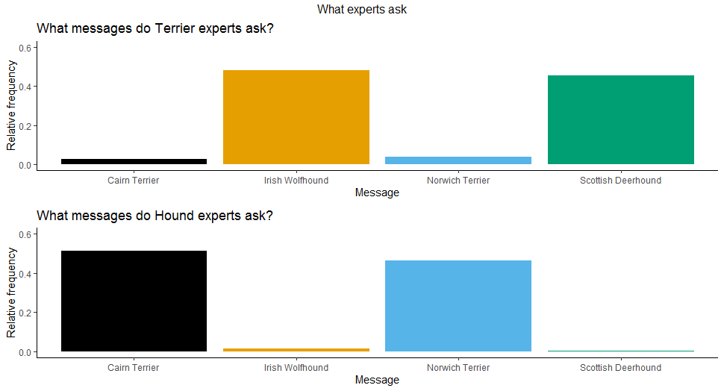
Composición de mensajes enviados
Los expertos en terriers preguntan sobre hounds y viceversa
Una cuarta parte de las veces, los expertos no necesitan preguntar

Slide 27
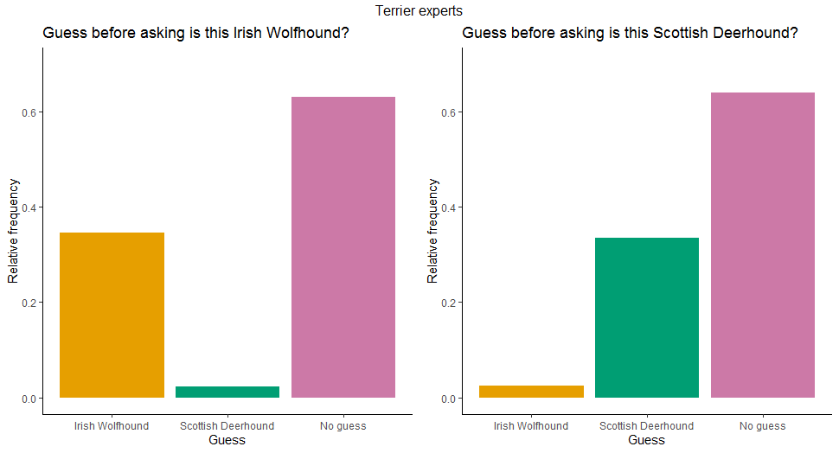
Suposiciones expertos en terriers
Más del 60% de las veces, los Terrier experts no se molestan en hacer una suposición
Más del 30% de las veces, la pregunta está precedida por una suposición correcta
HAY QUE HACER LA GRÁFICA DE SI LA SUPOSICIÓN ERA CORRECTA!!!!!!!!!!!!!!!!!!!

Slide 28
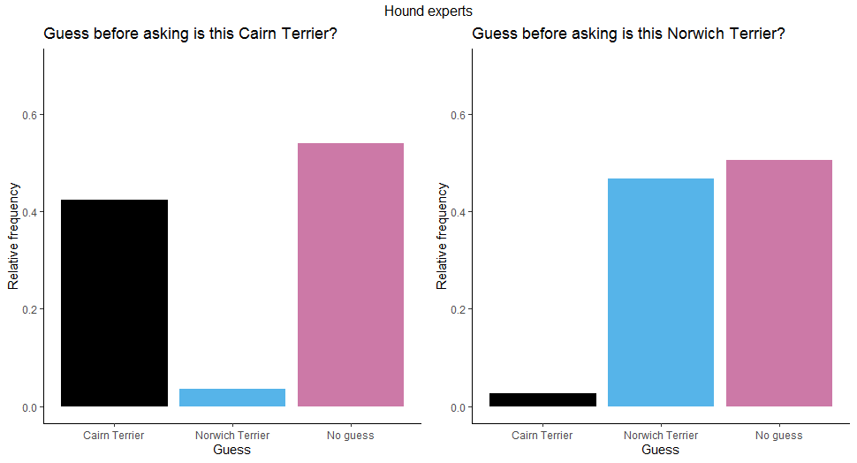
Suposiciones expertos en hounds
Cerca del 50% de las veces, los hound experts no se molestan en hacer una suposición
Más del 40% de las veces, la pregunta está precedida por una suposición correcta

Slide 29
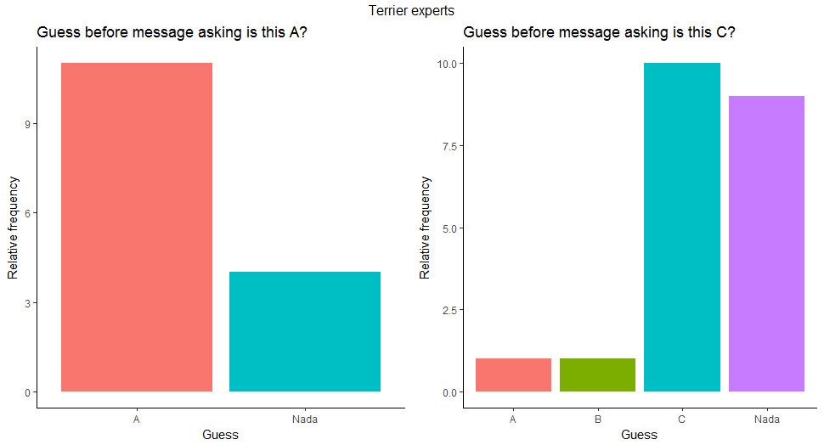
Meando fuera del tiesto
?????

Slide 30
Cosas por explorar
Gráficas de desempeño separando Terriers de Hounds => OK
Graficar el número de mensajes por ronda, agregado y también de acuerdo a experticia => OK
Correctitud de clasificación => OK
Correctitud de “guesses” => OK
Correlacionar la comunicación correcta con el envío de mensajes => OK
Condición parejas: “Cantidad” de interacción => OK
Sacar índice de cooperación => OK

Slide 31
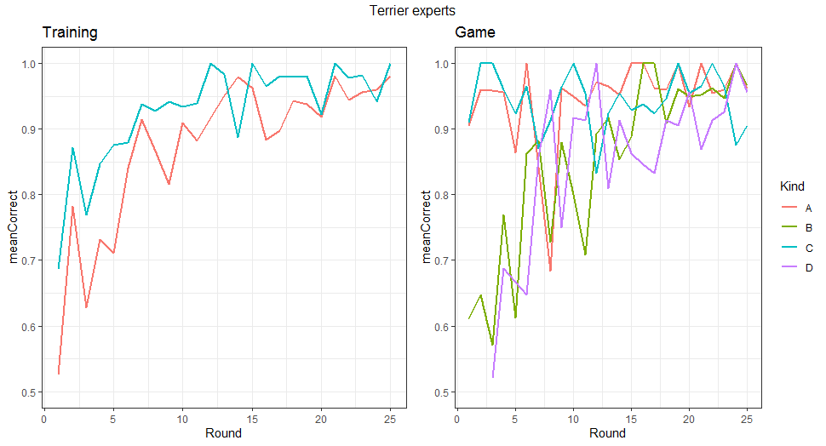
Condición parejas -- Terrier

Slide 32
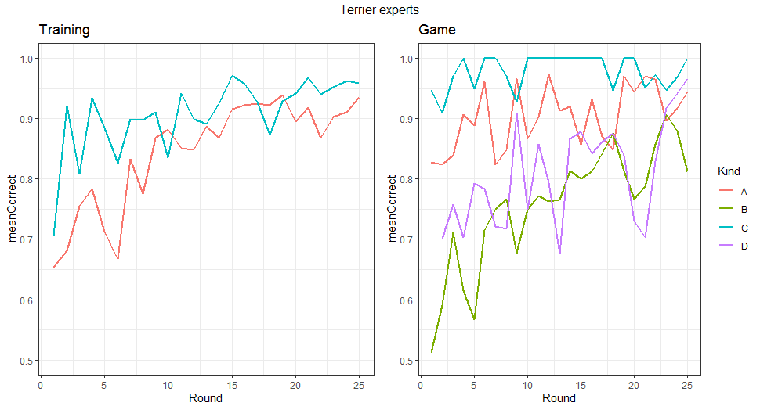
Condición individuos -- Terrier

Slide 33
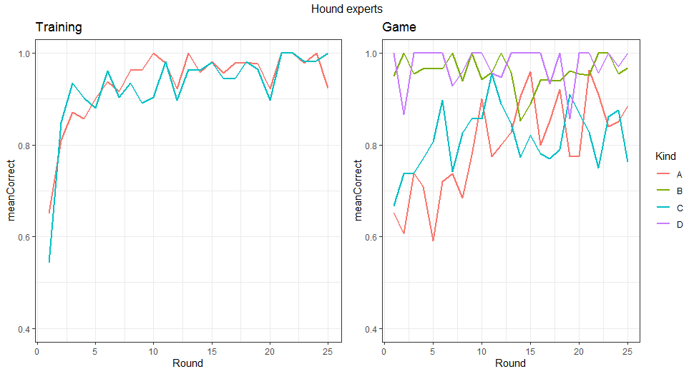
Condición parejas -- Hounds

Slide 34
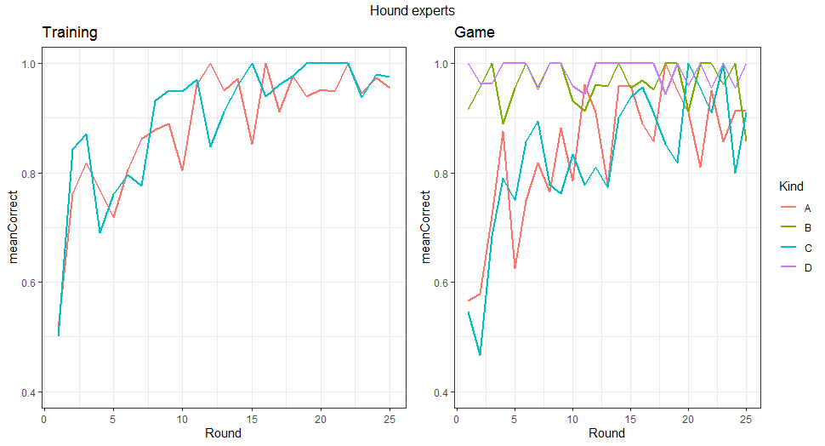
Condición individuos -- Hounds

Slide 35
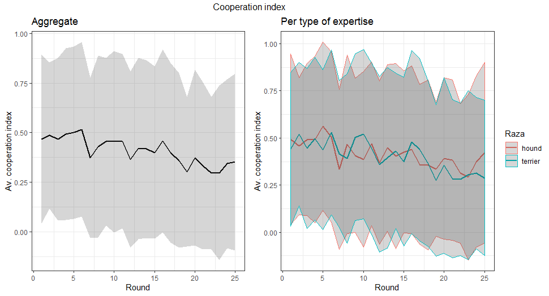
Índice de ”cooperación” (max=1; min=0)

Slide 36
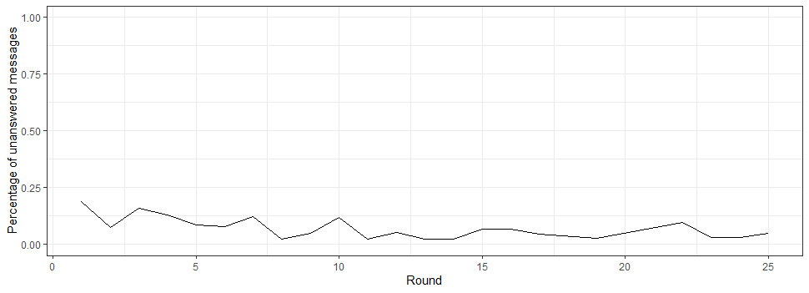
Mensajes no respondidos

